Slide 1
ARTIP
Sensibilisering en Training voor het Istanbul Protocol
Notes:
1

Slide 2
Financiële Steun
Dit project werd gefinancierd met steun van de Europese Commissie. Deze tekst reflecteert enkel de visie van de auteur(s), en de Commissie kan niet verantwoordelijk worden gehouden voor enig gebruik van de informatie die er in vervat zit.
Notes:
2

Slide 3
Auteursrechten
Dit werk wordt beschermd door een
Creative Commons Attribution-NonCommercial-NoDerivs 3.0 Unported Licentie.
Meer informatie: http:// creativecommons.org
Notes:
3

Slide 4
De geschiedenis van het ip – een kort overzicht
Inleiding

Slide 5
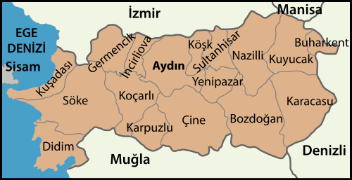
A. Geschiedenis van het IP
De zaak Baki Erdoğan
Opsluiting van Erdoğan op 10 augustus 1993; 10 dagen later verkeerde hij in coma waarop hij stierf.
Officiële doodsoorzaak: zwelling in de long door hongerstaking.
Wanneer het lichaam werd klaargemaakt voor de begrafenis, ontekte zijn familie sporen van fysiek misbruik en legden deze vast op foto.
Districts of Aydin by The Emirr

Slide 6
A. Geschiedenis van het IP
De zaak Baki Erdoğan
Een alternatief medisch verslag van de Izmir Medische Associatie geeft acuut longfalen door meervoudig trauma, in het bijzonder elektische shocks en foltering door ophaning, als doodsoorzaak aan.
Referentiepunt voor het onderzoek: Minnesota Protocol
Gerechtelijke vervolging:
beschuldigden werden schuldig bevonden aan onvrijwillige doodslag en veroordeeld tot een gevangenisstraf van vijf en een half jaar

Slide 7
A. Geschiedenis van het IP
Dokters voor Mensenrechten
Turkse Medische Associatie
Mensenrechten-organisatie van Turkije
Symposium inzake
Geneeskunde en Menserechten van 1996: Beslissing om het IP in het leven te roepen

Slide 8
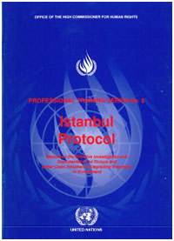
A. Geschiedenis van het IP
Augustus 1999: 75 experts uit 40 organisaties in 15 landen stellen het IP op
December 2000: IP wordt aangenomen door de VN Algemene Vergadering en de Hoge Commissaris voor de Rechten van de Mens
Maart 2001: IP wordt gepubliceerd als deel van de professionele trainingsserie van de VN

Slide 9
B. Waarom foltering documenteren?
In het IP ligt de nadruk op de vervoging van daders, om zo straffeloosheid tegen te gaan.
Het is het meest van toepassing in landen waar foltering nog steeds plaatsvindt, al dan niet op systematische wijze.
Hierom kan de roep om foltering in Europese landen, waar foltering vermoedelijk niet meer voorkomt, te documenteren vreemd overkomen
➔ Bedenk zelf enkele redenen waarom foltering documenteren ook in Europese landen nuttig kan zijn!

Slide 10
B. Waarom foltering documenteren?
1. Het beschermt getraumatiseerde personen door het niet naar hun land van herkomst te repatriëren
2. Erkenning van het lijden van slachtoffers
3. Het benoemen van mensenrechtenschendingen in bepaalde landen
4. Het stelt slachtoffers in staat om daders in hun land van herkomst te vervolgen

Slide 11
B. Waarom foltering documenteren?
5. Het maakt de vervolging van daders voor internationale hoven of rechtbanken in andere landen mogelijk
6. Aanscherpen van kennis aangaande foltering en andere vormen van misbruik
7. Documentatie is gemakkelijker in veilige en welgestelde landen
8. Het vestigt de aandacht op het feit dat foltering ook kan plaatsvinden in “beschaafde” landen

